Slide 1

Diplomado en Ciencia de Datos UNAM Módulo 12 Data Ops Septiembre de 2023

Slide 2

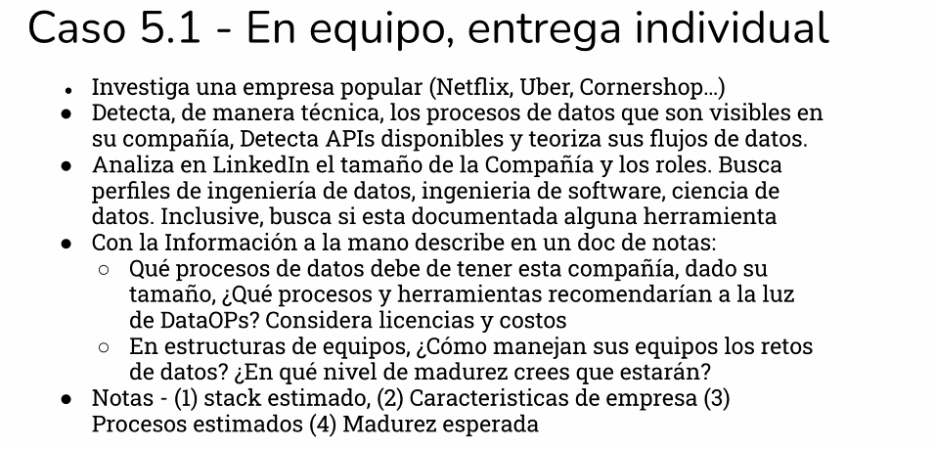
Caso de Madurez de Inteligencia Analítica en Spotify
Spotify es una empresa de origen sueco fundada en 2008 con aproximadamente 15000 empleados. Tiene 365 millones de usuarios, incluidos 165 millones de suscriptores en 178 mercados.

Slide 3
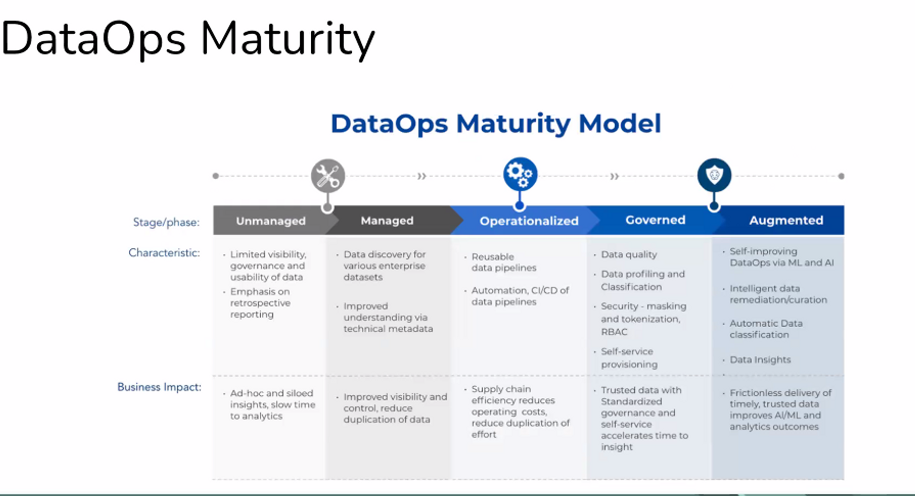
Data ops maturity model
Spotify emplea DataOps para gestionar y analizar la enorme cantidad de datos generados por los usuarios. Utilizan prácticas de DataOps para garantizar la calidad de los datos, automatizar los flujos de trabajo de procesamiento de datos y ofrecer recomendaciones personalizadas y listas de reproducción seleccionadas a sus usuarios. Consideramos que esta empresa está en el máximo nivel de madurez.

Slide 4
El modelo de datos en la compañia
DATA-ENABLED MINDSET & CAPABILITIES TO BUSINESS GROWTH
DATA
BEST
PRACTICES
DATA
EXPERTS
NETWORK
One
DATA
Truth
DATA & ANALYTICS CULTURE
METHODOLOGIES EXCELLENCE
CONNECT, TRAIN
HOLISTIC VIEW
OF DATA
DATA-BASED DECISIONS
DATA CAPABILITIES

Slide 5







Procesos y Herramientas
DATA
INTEGRATION
ONE SINGLE DATA PLATFORM
5.0
DESCRIPTIVE
ANALYSIS
MORE METRICS FOR CORELATION ANALYSIS, TO GENERATE POWERFULL INSIGHTS
7.5
DIAGNOSTIC
ANALYSIS
DIAGNOSTICS FROM CROSS ANALYSIS BETWEEN DIFERENT METRICS TO DO CAUSAL ANALYSIS
6.4
PREDICTIVE
ANALYSIS
MODELS TO TEST AND APPLY THE LEARNED IN RECOMMENDED ACTIONS
7.9
DATA BASED DECISION SUPPORT BY SCIENCE AND
ALGORITHMS PROGRAMMING IN R & PYTHON
PRESCRIPTIVE
ANALYSIS
5.7

Slide 6
Metodología
Spotify es de sobra conocido por todos, es un servicio de ‘streaming’ de música, podcast e incluso vídeos. Para el desarrollo de las aplicaciones y sistemas que dan soporte a su modelo de negocio, Spotify desarrolló su propio modelo ágil, principalmente basado en su propia experiencia, en lo que funcionaba bien para sus equipos y sin tener un juego claramente definido de reglas para su ejecución.
Uno de sus principios se basa en tener reglas al principio, pero luego romperlas y crear unas mejor adaptadas a las necesidades de sus equipos y su negocio.
Otro tema interesante es que a los chicos de Spotify no les gustan los roles definidos por defecto en el framework de scrum y para ello han renombrado el Scrum Master como Agile Coach, y los Scrum Teams como Squads.
Respecto a los perfiles técnicos, observamos que tienen las siguientes posiciones: Ingenieros de datos, ingenieros de software, ingenieros de aplicaciones, científicos de datos , analistas de datos.

Slide 7

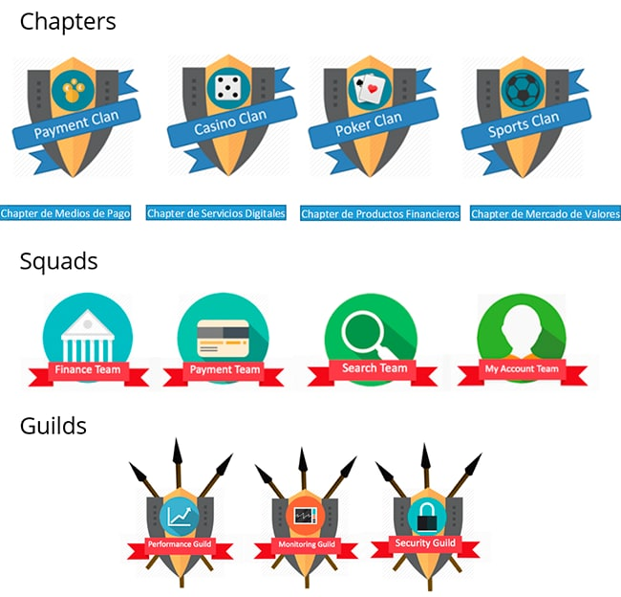
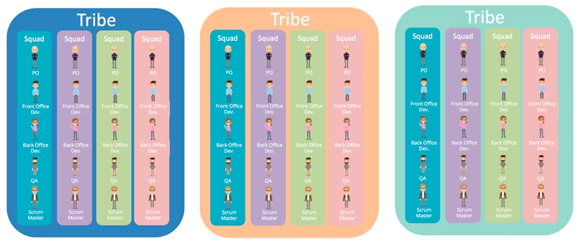
Estructura de equipos

